Slide 1


第5課
緊急事態

Slide 2
SLOT 49
I
1
こんなときどうする？(64)
2
CD：A21& A22
3
使ってみよう2(67)
4
文法：1.2
5

Slide 3

こんなときどうする？ （P64）
できること
約束の時間に間に合わないとき、状況を説明して指示を受けることができる。

Slide 4

こんなときどうする？ （P64）
店長に電話をして、状況を話し、どうしたらいいか聞いてください。
CD（Ａ-21）を聞いてから、話してください。

Slide 5
こんなときどうする？ （P64）
お客様にお知らせいたします。
お急ぎのところ大変申し訳ございませんが、先ほど発生した地震の影響で、ただ今電車の運行を見合わせております。
運転再開までしばらくかかる見込みです。
お急ぎのところ大変ご迷惑をおかけしますが、いましばらくお待ちください。
Notes:
Cho SV vừa nghe CD A21, vừa xem đáp án.

Slide 6
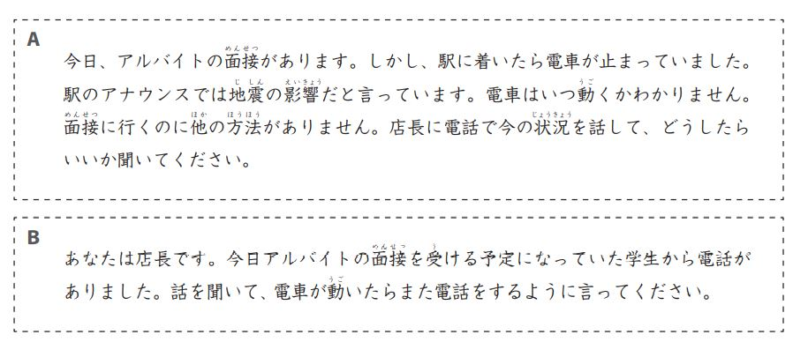

Slide 7
こんなときどうする？ （P64）
店長に電話をして、状況を話、どうしたらいいか聞いてください
CD・A22

Slide 8
答えてみて
1.ワンさんは電話をかけて、まず店の人に何と言いましたか。
2.どうして「申しますが」を使いましたか。
3.ワンさんは店長に自分について話すとき何と言っていましたか。
Notes:
ワンと申しますが。
丁寧。初めて会いますから。
３時から面接の予約をしているワンです。

Slide 9
答えてみて
4.今日３時に面接のお約束をしているワンです」と言っていましたが、どうして詳しく説明していますか。「ワンです」じゃだめですか。
5.「間に合いそうにないんですが」と「間に合わないんですが」はどう違うと思いますか。
6.「地震の影響とかで」と「地震の影響で」はどう違いますか。
Notes:
4. 「ワンです」だけだったら、誰かわからないかもしれませんから。
5. 地震がありましたから。
6. 地震の影響じゃないかもしれません。ワンさんはアナウンスを聞きましたが、外国人ですから、地震の影響かどうかはっきりわかりません。はっきりわからない情報を他の人に伝えるとき「とか」を使います。

Slide 10
使ってみよう2（67ページ）
Notes:
１

Slide 11
～そうにないんですが
意 味
＊話す人が、予 想 や考えを伝えて、（約束のことを／予定のこと）をするのは 難しい」と言いたいとき
Có vẻ như không thể .....( việc thực hiện như kế hoạch là có vẻ khó)
Notes:
１

Slide 12
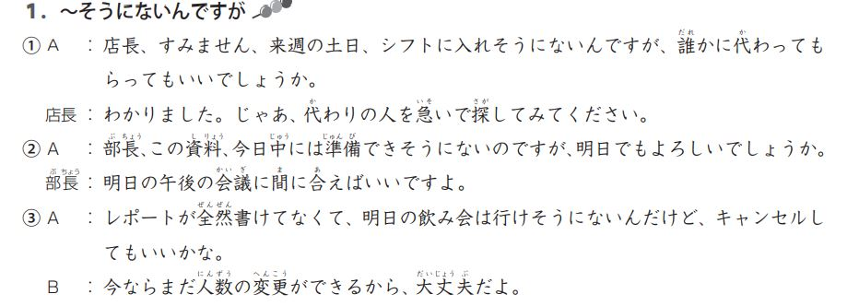
例文（P67）

Slide 13
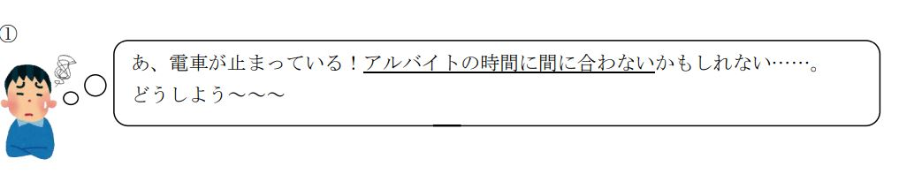
私 ：もしもし、店長、電車が ＿＿＿＿＿＿＿＿＿＿＿＿＿＿＿
店長：そうですか。わかりました。電車が動き次第 、すぐに来てください。気をつけて。
止まっていてアルバイトの時間に間に合いそうにないんですが、
Notes:
１。

Slide 14
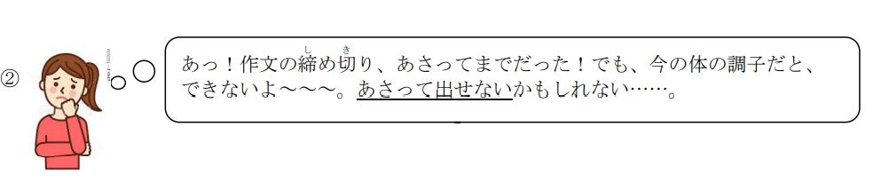
私 ：先生、すみません。まだ体の調子があまりよくなくて、作文の宿
題ができていないんです。 それで、＿＿＿＿＿＿＿＿＿＿＿＿＿＿＿＿
先生：そうですか。わかりました。だいじょうぶですよ。では来週まで待ちます。お大事に。
あさって出せそうにないんですが
Notes:
１。

Slide 15
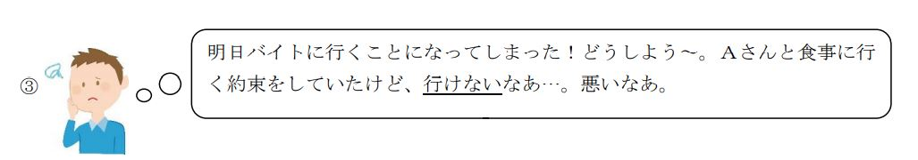
私 ： ごめん。明日＿＿＿＿＿＿＿＿＿＿＿＿＿＿＿＿＿＿＿＿
Ａ：え～～！楽しみにしていたのに、残 念 。でもしょうがないね。わかったよ。
バイトに行ってしまって、行けそうにないんですが
Notes:
１。

Slide 16
～とかで
意 味
＊ ～そうだ ～と聞いた
＊はっきりわからないとき／はっきり言いたくないとき
Nghe nói là hình như
Notes:
１

Slide 17
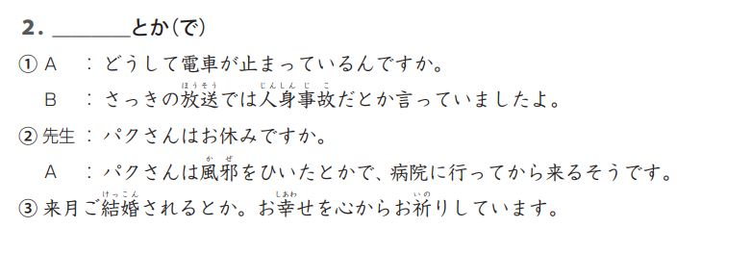
例文（P67）

Slide 18
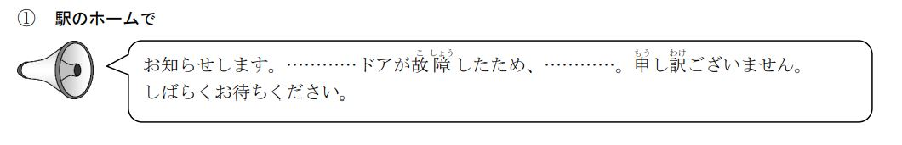
Ａ：あのう、すみません。電車、止まっているんですか。
私：ええ、よく分からないんですが、_____________________ とかで、動かないみたいですよ。
ドアが故障した
Notes:
１。

Slide 19
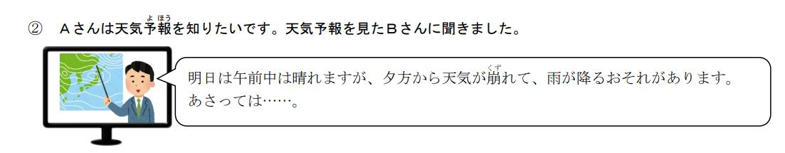
Ａ：明日は晴れるの？
Ｂ：うん、午前中は晴れるけど、夕方から＿＿＿＿＿＿＿＿＿＿ とか言ってたよ。
Ａ：じゃ、傘 、持って行ったほうがよさそうだね。 。
雨が降る
Notes:
１。

Slide 20

～とかで
Ａ：Ｂさん、あそこに人がたくさん集まっていますね。何があったんですか。
Ｂ：ああ＿＿＿＿＿＿＿、 とか、言っていましたよ。
交通事故

Slide 21
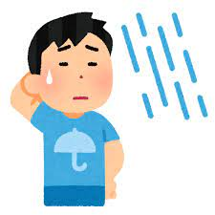
～とかで
Ａ： ＿＿＿＿＿＿＿＿＿とか聞いたんだけど、 本当？
Ｂ：家を＿＿＿＿＿ とき、突 然 雨が降り出した。
今日、いい天気
出る

Slide 22
文を完成させて
① Ａ ：もしもし、店長、Ａです。今、電車が遅れていて、__________ そうにないんですが……。
店長：そうですか。じゃ、電車が動いたら、できるだけ早く来てください。
② 先生：パクさんは休みですか。
学生：あ、先生。パクさんは______________ とかで、 今日は休むそうです。
Notes:
GV cho SV tự đặt câu và sửa cho SV.

